Slide 1

第3章 （电路）网络定理
重点：
1、节点法(节点电压法)
2、叠加定理( Superposition Theorem )
3、戴维南定理（诺顿定理）
(Thevenin-Norton Theorem)
4、最大功率传输定理（补充）

Slide 2
引言
在第一章讨论了支路电流法和支路电压法，它们是比较系统的电路分析方法，已知电路拓扑、元件参数，基于KCL、KVL和元件的VCR约束，求解电路所有支路的电压和电流。
在实际的电路分析中， 有的时候不需要求出电路中所有支路的电压和电流，而只需要求出指定的某一支路的电压或电流。因此常将待求的支路视为输出支路，而将独立源视为输入，常称为输入信号。其他部分可视为一个双口网络，仅讨论其端口特性，就可分析各电路，这样就使得电路的分析进一步简化。
在电路分析的简化过程中，人们逐步总结归纳出一些定理，这些定理不仅丰富了电路基本理论，而且使电路的分析方法更简洁高效。

Slide 3
§3.1 节点（结点）电压法
(node voltage method)
b条支路、n个结点的电路, （n-1）个独立KCL和（b-n+1）独立回路（网孔）KVL。对于具有n个结点的连通电路来说，它的(n-1)个结点对第n个结点的电压，就是一组独立电压变量。用这些结点电压作变量建立的电路方程，称为结点方程。这样，只需求解(n-1)个结点方程，就可得到全部结点电压，然后根据KVL方程可求出各支路电压，根据VCR方程可求得各支路电流。

Slide 4
一.结点电压
1、参考结点
2
1
3
又称参考点，任意选取的一个结点作为电位参考点或零电位点，用接地符号表示。
0
2、结点电压
选取零电位点后， u₁₀， u₂₀， u₃₀，称为结点电压， 记为u₁(e₁) ， u₂(e₂) ， u₃(e₃) 。
二.结点电压的特点
完备性
可以求出所有支路电压；
独立性
结点电压相互独立，不能互求。

Slide 5
三.列写结点方程
G₄
i₄
用结点电压列写KCL方程
i₁
2
i₃
VCR:
1
3
G₁(u₁－u₂) = i₁
i_{s1}
G₁
i₂
G₃
G₂u₂ = i₂
G₂
i_{s2}
G₃(u₂－ u₃)＝ i₃
G₄(u₁－u₃)= i₄
KCL：
把VCR代入KCL得：
i₁+i₄ = i_{S1}
i₁－i₂－i₃ = 0
－i₃－i₄ = i_{S2}
(G₁＋G₄)u₁－G₁u₂－G₄u₃= i_{S1}
－G₁u₁ +(G₁+ G₂＋G₃) u₂－G₃u₃= 0
－G₄u₁－G₃u₂+ (G₃ +G₄ ) u₃ = i_{S2}

Slide 6
(G₁+G₄)u₁ – G₁u₂ – G₄u₃= i_{S1}
– G₁u₁ +(G₁+ G₂＋G₃) u₂ – G₃u₃= 0
– G₄u₁ – G₃u₂+ (G₃ +G₄ ) u₃ = i_{S2}
G₄
i₄
节点电压方程标准形式：
i₁
2
i₃
1
3
G₁₁u₁+G₁₂u₃+G₁₃u₃=i_{S11}
i_{s1}
G₁
i₂
G₃
G₂₁u₁+G₂₂u₂+G₂₃u₃=i_{S22}
G₂
i_{s2}
G₃₁u₁+G₃₂u₂+G₃₃u₃=i_{S33}

Slide 7
G₄
i₄
i₁
2
i₃
1
3
i_{s1}
G₁
i₂
G₃
G₂
i_{s2}
其中：
G_{KK} ——自电导，等于接在节点K上所有支路的电导之和(包括电压源与电阻串联支路)。自电导总为正。
G_{Kj} (= G_{jk} ) ——互电导，等于接在节点K与节点 j 之间所有支路的电导之和，恒为负值。
i_{SKK} — 流入节点K的所有电流源电流的代数和(包括由电压源与电阻串联支路等效的电流源)。

Slide 8
G₄
i₄
i₁
2
G₃
i₃
(G₁+G₄)e₁ – G₁e₂ – G₄e₃= i_{S1}
1
3
G₁
i₂
– G₁e₁ +(G₁+ G₂＋G₃) e₂ – G₃e₃= 0
i_{s1}
G₂
i_{s2}
– G₄e₁ – G₃e₂+ (G₃ +G₄ ) e₃ = i_{S2}
节点法的实质是：
用结点电压为变量列写非参考节点的KCL方程
G₁（e₁ – e₂）+ G₄ （e₁ – e₃） = i_{S1}
– G₁ （e₁ – e₂） + G₂e₂ + G₃ （e₂ – e₃） = 0
– G₄ （e₁ – e₃） – G₃ （e₂ – e₃） – i_{S2}= 0

Slide 9
例.
2Ω
1
2
（1）选参考点，结点编号
1A
-2A
2Ω
4Ω
（2）列写方程

Slide 10
作业
列写结点方程（不需求解）
4A
4Ω
2A
4Ω
●
1A
1Ω
2Ω
2Ω
2Ω

Slide 11
四.含电压源的结点分析法
1、电压源与电流源电路的等效变换
2Ω
4Ω
6Ω
+
+
2V
2Ω
3Ω
6V
_
_
4Ω
2Ω
6Ω
1A
2Ω
3Ω
1V

Slide 12
2Ω
4Ω
6Ω
+
+
2V
2Ω
3Ω
6V
_
_
4Ω
1
2
1A
1A
1Ω
2Ω

Slide 13
2、电压源设为节点电压
2Ω
2
1
3
+
4Ω
4Ω
+
4V
2Ω
2V
_
_
结点2方程

Slide 14
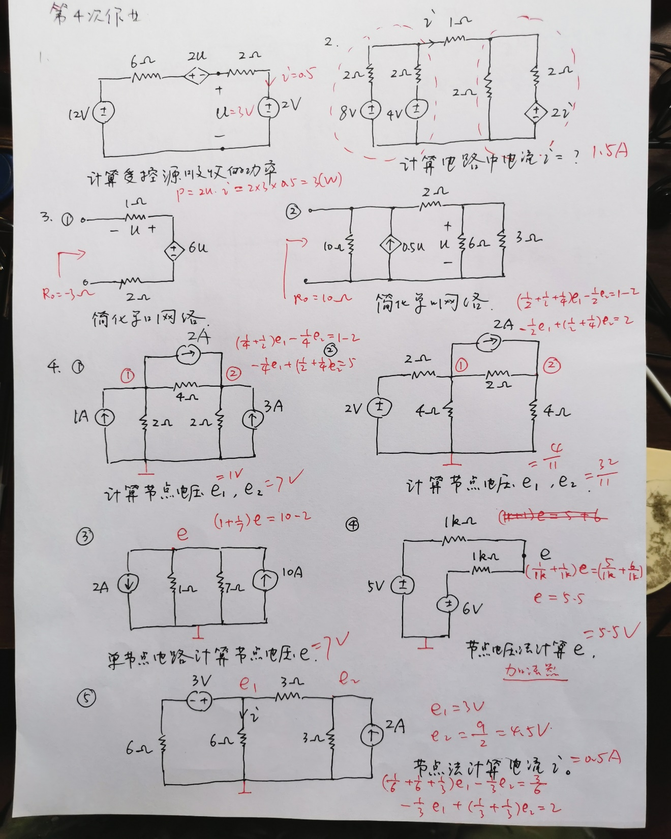

Slide 15
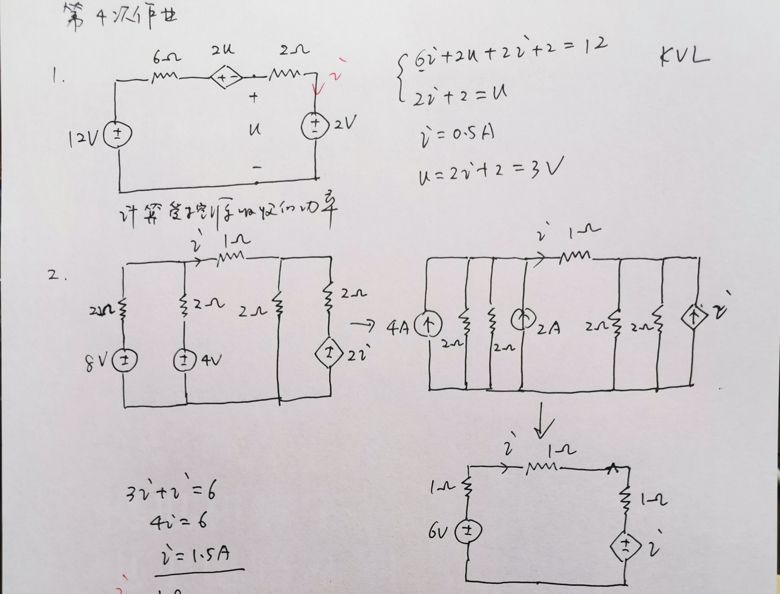

Slide 16




Slide 17
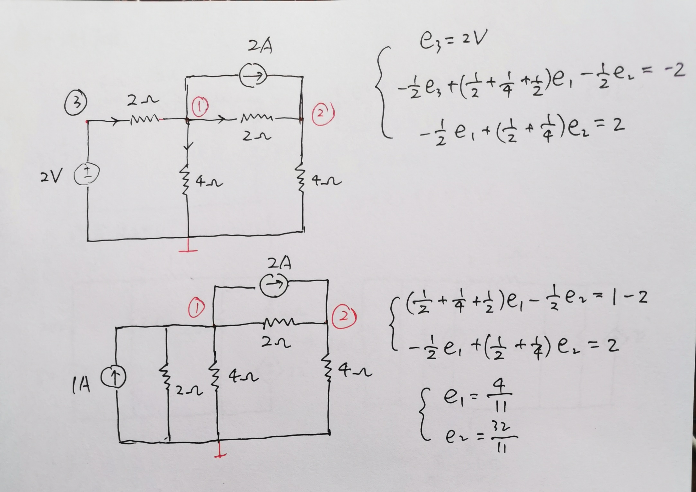

Slide 18


Slide 19
3、超级结点法
4Ω
当电压源（独立源或受控源）接在两个非参考节点之间，则这两个非参考节点形成一个广义节点或超节点，此时可用KCL和KVL确定节点电压。
1
2
3
●
_
2A
+
2Ω
2V
4Ω
2Ω
1A
超级节点
结点3
超级结点KCL方程
补充方程

Slide 20
4Ω
4、增加电流变量
i
1
2
3
●
_
2A
+
2Ω
2V
4Ω
2Ω
1A
节点1
节点2
结点3
补充方程

Slide 21
4Ω
5、参考节点的选择
1
3
●
_
2A
+
2Ω
2V
4Ω
2Ω
1A
2
节点1
节点2
结点3

Slide 22
四.含受控源的结点分析法
对含有受控电源支路的电路，（1）把受控源看作独立电源；（2）将控制变量用结点电压来表示；（3）列方程，求解。
例
2i₀
1
2
●
●
1A
2Ω
i₀
2Ω
4Ω
补充方程

Slide 23
作业
只需列写方程，不需求解
_
8i_{b}
+
4Ω
4
2Ω
1
4Ω
1A
3
2
●
_
●
i_{b}
+
u_{a}
+
+
8Ω
2u_{a}
2Ω
u_{b}
_
_
提示：
（1）受控源看作独立源；
（2）结点3、4构成超级结点

Slide 24

§3.2 叠加定理
1. 线性电路
由线性元件和电源组成的电路称为线性电路。描述线性电阻电路各电压电流关系的各种电路方程是线性代数方程。
此外，线性电阻电路的响应与激励之间也存在线性关系，这种线性关系称为比例性与叠加性，它是线性电阻电路的一种基本性质。
激励——
独立电源对电路的作用；独立电源被称为电路的激励源，也被称为输入电源。
响应——
在激励作用下任意支路产生的电流(电压)；响应被称为电路的输出。

Slide 25
线性非时变电路的几个基本性质
（1）比例性
（2）叠加性
（3）时延性

Slide 26
线性电路的比例性
对于电路中只含有一个独立电源的线性电阻电路，响应与激励之间存在比例性。
R₁
+
+
u_{s}
R₂
u₂
_
若激励u_{S} 增大a倍，
则响应u₂也增大a倍。
_
线性电路的叠加性
如果线性电阻电路中存在多个独立电源，响应与激励之间存在比例性和叠加性。

Slide 27
线性电路的叠加性
R₁
网孔方程
i₁
i₂
i_{s}
+
+
u_{s}
R₂
u₂
_
_
其中

Slide 28
i₁
R₁
电流i₂的叠加
i₂
i_{s}
+
+
u_{s}
R₂
u₂
_
_
R₁
+
+
u_{s}
R₂
_
_
+
R₁
i_{s}
+
R₂
_

Slide 29
i₁
R₁
电压u₂的叠加
i₂
i_{s}
+
+
u_{s}
R₂
u₂
_
_
R₁
+
+
u_{s}
R₂
_
_
R₁
+
i_{s}
+
R₂
_

Slide 30
从上可见:电流i₂和电压u₂均由两项相加而成。
第一项i′₂ 和u′₂是该电路在独立电流源开路(i_{S}=0)时，由独立电压源单独作用所产生的i₂和u₂。
第二项i″₂和u″₂是该电路在独立电压源短路(u_{S}=0)时，由独立电流源单独作用所产生的i₂和u₂。
以上叙述表明，由两个独立电源共同产生的响应，等于每个独立电源单独作用所产生响应之和。线性电路的这种叠加性称为叠加定理。

Slide 31
2. 叠加定理
由全部独立电源在线性电阻电路中产生的任一电压或电流，等于每一个独立电源单独作用所产生的相应电压或电流的代数和。
几点说明：
（1） 叠加定理只适用于线性电路。
（2）某独立源单独作用时，其它独立源应置零（电压源为0是“短路”，电流源为0是“开路”）；
（3）叠加定理不适用于功率叠加。
（4）u,i叠加时要注意电压、电流的参考方向。
（5）受控源不能单独作用，绝不能随意置零。

Slide 32
3Ω
6Ω
例1
+
+
+
电路如图所示，试用叠加定理求u₀。
6Ω
8V
6V
u₀
_
_
_
解
3Ω
6Ω
3Ω
6Ω
+
+
+
+
6V
6Ω
6Ω
8V
_
_
_
_
（1）6V电源单独作用：
（2）8V电源单独作用：
（3）根据叠加定理

Slide 33
6Ω
例2
2A
电路如图所示，试用叠加定理求u₀。
+
+
3Ω
12V
3Ω
u₀
_
_
3A
解
6Ω
（1）12V电源单独作用：
+
+
3Ω
12V
3Ω
_
_

Slide 34
6Ω
2A
（2）2A电源单独作用：
+
3Ω
3Ω
_
6Ω
（3）3A电源单独作用：
+
3Ω
3Ω
_
3A
（4）根据叠加定理

Slide 35

u_{S}
_
例3
封装好的电路如图，已知下列实验数据：
+
无源
线性
网络
i_{S}
i
研究激励和响应关系的实验方法
解
根据叠加定理，有：
代入实验数据，得：

Slide 36
作业3.1
4A
3Ω
电路如图所示，试用叠加定理求u₀。
+
2A
2Ω
+
10V
3Ω
u₀
_
_
2Ω
作业3.2
3Ω
i₁
2Ω
电路如图所示，试用叠加定理求i₁。
+
+
3i₁
11V
5.5V
_
_

Slide 37
§3.3 戴维南定理
★★★★
1. 戴维南定理
含独立电源的线性电阻单口网络N，就端口特性而言，可以等效为一个电压源和电阻串联的单口网络。电压源的电压等于单口网络在负载开路时的电压u_{oc}；电阻R_{o}是单口网络内全部独立电源为零值时所得单口网络N_{o}的等效电阻。
i=0
N
+
i
u_{oc}
i
+
+
_
N
+
R_{o}
u
u_{oc}
u
_
_
_
N_{R}
R_{o}

Slide 38
戴维宁定理可以在单口外加电流源i ，用叠加定理计算端口电压表达式的方法证明。
i
i=0
N
+
i
N_{R}
+
i
N
+
=
+
u
_
_
_
u' 是由外加电流源单独作用，单口内全部独立电源置零时产生的电压u' = R₀ i 。
u“是单口端口开路(i = 0)时，由单口网络内部全部独立电源共同作用产生的电压 u" = u_{0C}

Slide 39
例1
解
6Ω
i₂
2Ω
i
法1、采用外加电源法
+
i₁
+
i
6V
3Ω
u
_
_
法2、采用戴维南定理
6Ω
2Ω
i=0
+
+
（1） 求开路电压u_{oc}
6V
3Ω
u_{oc}
_
_

Slide 40
6Ω
2Ω
（2） 求等效电阻R₀
3Ω
R₀
（3） 画出戴维南等效电路
4Ω
i
+
+
2V
u
_
_

Slide 41
6Ω
例2
2A
电路如图所示，试用戴维南定理求u₀。
+
+
3Ω
12V
3Ω
u₀
_
_
3A
解
(一) 求开路电压u_{oc}
（1）12V电源单独作用
6Ω
2A
（2）2A电源单独作用
+
+
3Ω
12V
u_{oc}
_
_
（3）3A电源单独作用
3A
（4）根据叠加定理

Slide 42
(二) 求等效电阻R_{o}
6Ω
3Ω
R₀
（三） 画出戴维南等效电路，计算结果
9Ω
i
+
+
+
12V
u
3Ω
u₀
_
_
_

Slide 43
6Ω
2Ω
2i₁
_
i
例3
+
+
i₁
+
9V
3Ω
u
_
_
解
（1） 求开路电压u_{oc}
6Ω
2Ω
2i₁
_
i=0
+
+
i₁
+
9V
3Ω
u_{oc}
_
_

Slide 44
（2） 求等效电阻R₀
_
注意
6Ω
2Ω
+
2i₁
i
含受控源的单口网络，求等效电阻时不能用简单的串并联，只能用外加电源法，列出端口的VCR。
i₁
+
3Ω
u
_
8/3Ω
i
（3） 画出戴维南等效电路
+
+
1V
u
_
_

Slide 45
补充
R₁
R₃
+
R_{L}
求负载电阻R_{L}上电流i
u_{s}
a
b
_
i
解
R₂
R₄
（1） 求开路电压u_{oc}
R₁
R₃
（2） 求等效电阻R₀
+
_
+
u_{s}
a
u_{oc}
b
R₁
R₃
_
R₂
R₄
a
R₀
b
R₂
R₄

Slide 46
R₀
（3） 画出戴维南等效电路，计算负载电阻电流
i
+
u_{oc}
R_{L}
_
思考
若要i=0，各电阻值应满足什么条件？
R₁R₄ = R₂R₃
0.5u_{x}
作业
2Ω
电路如图所示，试用戴维南定理简化单口
●
u_{x}
_
4Ω
+
+
1A
10V
_

Slide 47
§3.4 诺顿定理
1. 诺顿定理
含独立电源的线性电阻单口网络N，就端口特性而言，可以等效为一个电流源和电阻并联的单口网络。电流源的电流等于单口网络从外部短路时的短路电流i_{sc}；电阻R_{o}是单口网络内全部独立电源为零值时所得单口网络N_{o}的等效电阻。
N
+
i
u
i_{sc}
i
_
N
+
i_{sc}
+
u
R₀
u
_
_
N_{R}
R_{o}

Slide 48
例1
简化成诺顿电路
3Ω
解
+
（1） 求短路电流i_{sc}
9V
6Ω
i_{sc}
_
（2） 求等效电阻R₀
（3） 画出诺顿等效电路
3Ω
i
+
3A
6Ω
u
2Ω
_

Slide 49
例2
解
4Ω
（1） 求短路电流i_{sc}
i₁
1A
3i₁
2Ω
i_{sc}
（2） 求等效电阻R₀
4Ω
i
（3） 画出诺顿等效电路
i₁
+
i
3i₁
+
2Ω
u
_
3Ω
u
_

Slide 50
2. 含源单口网络u_{oc}、i_{sc}和R_{o}三者之间的关系
——R_{o}的另一种求法。
i
+
+
R_{o}
u_{oc}
u
_
_
i
i_{sc}
+
R₀
u
_
这种方法对含受控源的电路有时会很方便。

Slide 51
例
_
3V
1Ω
+
+
简化成诺顿电路
2Ω
u
2u
_
解
（1） 求短路电流i_{sc}
_
3V
1Ω
+
_
3V
1Ω
+
+
2Ω
i_{sc}
2Ω
i_{sc}
u
u=0
2u
_

Slide 52
（2） 求等效电阻R₀
_
3V
1Ω
+
i=0
+
2Ω
u_{oc}
2u_{oc}
_
（3） 画出诺顿等效电路
i
+
1A
u
_

Slide 53
§3.5 最大功率传输定理
一个含源线性单口网络，当所接负载不同时，单口网络传输给负载的功率就不同，在这我们讨论负载为何值时能从电路获取最大功率。
+
R_{o}
u_{oc}
N
_
R_{L}
R_{L}
i_{S}
问R_{L}=？N可向R_{L}输出最大功率P_{Lmax},且P_{Lmax}=？
R₀
R_{L}

Slide 54
i
+
R_{o}
u_{oc}
_
R_{L}
欲使P_{L}获得最大值，须
即R_{L}= R₀时存在极值点
又因二阶导数
所以R_{L}= R₀时存在极大值点，且最大功率

Slide 55
最大功率传输定理
含源线性电阻单口网络（ R_{o} >0），向负载电阻R_{L}传输最大功率的条件是R_{L}= R₀ 。满足R_{L}= R₀时，称为最大功率匹配，此时负载电阻R_{L}上获得的最大功率为
计算步骤
（1）简化含源单口网络为戴维南等效电路；
（2）根据最大功率传输定理，使R_{L}= R₀>0 ；
（3）满足R_{L}= R₀条件时，计算最大功率。

Slide 56
3Ω
2Ω
例1
+
9V
6Ω
R_{L}
_
解
（1） 戴维南等效电路
4Ω
+
6V
R_{L}
（2） 根据最大功率传输定理
_
（3） 最大功率为

Slide 57
2Ω
3Ω
例2
+
+
0.4u
4V
u
R_{L}
_
_
解
（1） 戴维南等效电路
2Ω
3Ω
i=0
+
+
0.4u_{oc}
4V
u_{oc}
_
_

Slide 58
2Ω
3Ω
2Ω
3Ω
+
+
u=0
+
0.4u
4V
u
i_{sc}
4V
i_{sc}
_
_
_
（2） 根据最大功率传输定理
（3） 最大功率为

Slide 59
注意两个概念
（1）若R_{L}一定，问R_{o}=？R_{L}可获得P_{Lmax} ?
+
R_{o}
i_{S}
u_{oc}
R₀
R_{L}
R_{L}
_
R_{o}=0
R_{o}=∞
（2） 对N内的独立源而言，负载获得最大功率时传输效率为50%。

Slide 60
作业
_
3Ω
+
3V
问R_{L}=？R_{L}获得最大功率，且P_{Lmax}=？
2A
3Ω
12Ω
R_{L}
作业
4Ω
_
+
u₁
（1）问R_{L}=？
且P_{Lmax}=？
（2） P◇=？
（3） P_{100V}=？
4Ω
4Ω
+
+
4Ω
u₁
100V
_
R_{L}
_
+
20V
_

Slide 61
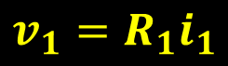
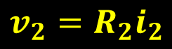
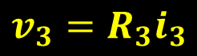
④
③
2Ω
4Ω
R₁
R₁
i₂
i₁
①
R₂
_
_
+
v₁
+
v₂
i₃
v_{s1}
+
+
+
_
R₃
v₃
_
v_{s2}
+
_
_
+
_
_
②
+

Slide 62
+
_
_
+
+
_

